Slide 1
PARADIGMAS DE LINGUAGENS DE PROGRAMAÇÃO · A2 · TEMA L2
N-Rainhas com backtracking em Prolog
O paradigma lógico resolvendo um problema clássico de busca
Grupo 04 · Alexandro, Caique, Duquesnio e Victor
Prof. Cid Rodrigues de Andrade · UNICID · Ciência da Computação · 11/11/2026
Notes:
ALEXANDRO abre: apresenta o grupo e o tema L2, N-rainhas com backtracking em Prolog. Avisa que a demonstração será ao vivo no SWISH. O tabuleiro à direita é uma solução real das 8 rainhas: [1,5,8,6,3,7,2,4].

Slide 2
O que vamos mostrar
ROTEIRO · 15 MINUTOS
1
O problema das N-rainhas e o backtracking
Alexandro
2
O Prolog e o seu backtracking nativo
Alexandro
3
O código, as três versões e a execução no SWISH
Caique e Duquesnio
4
As versões em C e em Java
Victor
5
Comparação: onde cada linguagem é melhor ou pior
Victor
6
Conclusão e perguntas
Todos
Notes:
ALEXANDRO apresenta o roteiro e quem fala em cada parte. Todos falam, e qualquer integrante pode ser perguntado sobre qualquer parte do código.

Slide 3
N rainhas, nenhuma atacando outra
ALEXANDRO · O PROBLEMA
Colocar N rainhas num tabuleiro N×N sem que duas fiquem na mesma linha, na mesma coluna ou na mesma diagonal. Proposto em 1848 para 8 rainhas, é hoje o exemplo clássico de busca com retrocesso.
92
soluções para N = 8
14.200
soluções para N = 12
39 bi
soluções para N = 20
Fonte dos totais: OEIS A000170
Solução para N = 4: [2,4,1,3]
Notes:
ALEXANDRO: explicar o ataque da rainha (linha, coluna e diagonal) usando o tabuleiro 4x4. O número de soluções explode: 92 para N=8, 14.200 para N=12 e mais de 39 bilhões para N=20. Testar todas as combinações é impossível; precisamos de uma busca que volta atrás quando erra.

Slide 4
Backtracking: tentar, conferir, voltar
ALEXANDRO · A IDEIA
1. Tentar
Coloca a rainha da coluna atual numa linha livre.
2. Conferir
Ela ataca alguma rainha já colocada?
3. Avançar
Não ataca: segue para a próxima coluna.
4. Voltar
Nenhuma linha serve: desfaz a última escolha e tenta outra.
O passo 4 é o backtracking. Em C e Java, ele precisa ser programado à mão; em Prolog, ele é o próprio jeito de a linguagem executar.
Notes:
ALEXANDRO: o backtracking é uma busca em profundidade que, ao chegar num beco sem saída, desfaz a última escolha e tenta a próxima. Esta é a ideia que vamos ver em Prolog (automática) e em C e Java (manual).

Slide 5
Prolog em poucas palavras
ALEXANDRO · A LINGUAGEM
Fatos
Afirmam algo que é verdade, sem condições.
Regras
A cabeça vale se o corpo valer. A vírgula é “e”.
Consultas
Perguntam ao Prolog: existe? para quais valores?
versao(v2, 'com poda', 20).
segura([Q|Qs]) :-
nao_ataca(Q, Qs, 1),
segura(Qs).
?- rainhas(8, Qs).
Qs = [...]
Não há laços nem atribuição: a repetição é recursão, e as variáveis (com letra maiúscula) recebem valor por unificação.
Notes:
ALEXANDRO: Prolog é do paradigma lógico. O programa é um conjunto de fatos e regras; executar é fazer uma consulta que o Prolog tenta provar. Variáveis começam com maiúscula, átomos com minúscula. Não existe for nem while: repetir é recursão. E não existe atribuição: existe unificação.

Slide 6
Quando um objetivo falha, o Prolog volta sozinho
ALEXANDRO · BACKTRACKING NATIVO
member/2 deixa um ponto de escolha: X pode ser 1, 2 ou 3.
Com X = 1, o teste X > 1 falha. O Prolog volta e tenta X = 2.
O botão Next pede mais uma volta: X = 3.
Ao voltar, as ligações feitas depois do ponto de escolha são desfeitas automaticamente.
?- member(X, [1,2,3]), X > 1.
X = 2 % Next
X = 3 % Next
false.
É exatamente isso que as N-rainhas precisam: tentar uma linha, e voltar quando der errado.
Notes:
ALEXANDRO: exemplo mínimo do backtracking. member/2 oferece três alternativas. A primeira falha no teste X > 1, então o Prolog volta sozinho e tenta a próxima. Ninguém escreveu laço nem código para desfazer. Passar a palavra para o Caique.

Slide 7
Uma lista: cada coluna guarda a linha da rainha
CAIQUE · REPRESENTAÇÃO
Qs = [2,4,1,3]
nao_ataca(_, [], _).
nao_ataca(Q, [Q1|Qs], D) :-
Q =\= Q1 + D,
Q =\= Q1 - D,
D1 is D + 1,
nao_ataca(Q, Qs, D1).
segura([]).
segura([Q|Qs]) :-
nao_ataca(Q, Qs, 1),
segura(Qs).
Posição na lista = coluna; valor = linha.
Como a lista é uma permutação de 1..N, linha e coluna nunca se repetem.
Só falta conferir as diagonais: diferença de linhas igual à diferença de colunas.
Notes:
CAIQUE: ler nao_ataca em voz alta: "a rainha Q não ataca uma lista vazia; e não ataca a lista se não está na diagonal da primeira rainha, que fica a D colunas, nem das seguintes". Não há laço, é recursão. Não há return: o predicado é verdadeiro ou falso, e o falso provoca o backtracking.

Slide 8
O mesmo backtracking, cada vez mais esperto
CAIQUE · TRÊS VERSÕES
v1 · gerar e testar
permutation/2
Monta o tabuleiro inteiro e só depois testa.
v2 · com poda
select/3
Testa cada rainha assim que ela é colocada.
v3 · verificação adiante
member/2
Guarda as opções de cada coluna e começa pela mais difícil.
N ≈ 10
N ≈ 20
N = 400
v3: 100 rainhas em 0,3 s; testada até N = 400.
Notes:
CAIQUE: as três usam o mesmo mecanismo, o backtracking nativo. O que muda é quanto da árvore cada uma poda. A v1 pode testar até N! tabuleiros (3,6 milhões para N=10). A v2 leva 1,6 s para N=20 e 49,5 s para N=28. A v3 resolve 100 rainhas em 0,3 s e foi testada até 400.

Slide 9
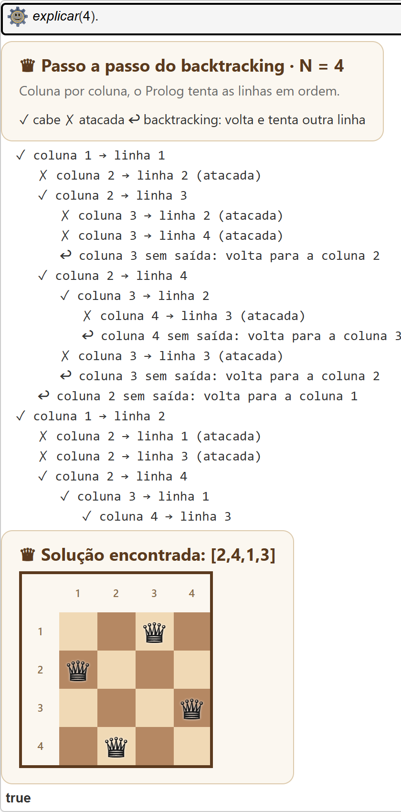
Ninguém escreveu “desfazer jogada”
CAIQUE · VERSÃO 2
posicionar([], Colocadas, Qs) :-
reverse(Colocadas, Qs).
posicionar(Livres, Colocadas, Qs) :-
select(Q, Livres, Resto), % escolha
nao_ataca(Q, Colocadas, 1), % poda
posicionar(Resto, [Q|Colocadas], Qs).
select/3 escolhe uma linha livre e deixa um ponto de escolha. Se nao_ataca/3 falha, o Prolog volta ao select e tenta a próxima linha. Ao voltar, as listas Livres e Colocadas são as de antes: nada precisa ser desmarcado.
Notes:
CAIQUE: este é o ponto central do tema. Na imagem (explicar(4) no SWISH), mostrar a linha "coluna 3 sem saída: volta para a coluna 2": ali o Prolog retrocedeu sozinho. Não há marcar/desmarcar, porque as variáveis não mudam de valor.

Slide 10
Verificação adiante e first-fail
CAIQUE · VERSÃO 3, A PRINCIPAL
1
Escolhe a coluna ou linha com menos opções: se for falhar, que falhe cedo.
2
Coloca a rainha com member/2, que é o ponto de escolha.
3
podar/4 tira das outras colunas as linhas atacadas. Ficou vazio? Falha e volta.
Ao voltar, os domínios se restauram sozinhos. Em C, seria preciso guardar e desfazer cada remoção à mão.
Técnicas de Haralick e Elliott (1980). Se a busca passa de um teto de esforço, recomeça com outro desempate (com_recomeco/4).
Notes:
CAIQUE: cada coluna guarda o seu domínio, as linhas ainda possíveis. Colunas e linhas são tentadas do centro para as bordas. Se a primeira solução não sai dentro de um teto de inferências (call_with_inference_limit/3), a busca recomeça com outro desempate; isso resolveu valores difíceis como N=120. Passar para o Duquesnio.

Slide 11
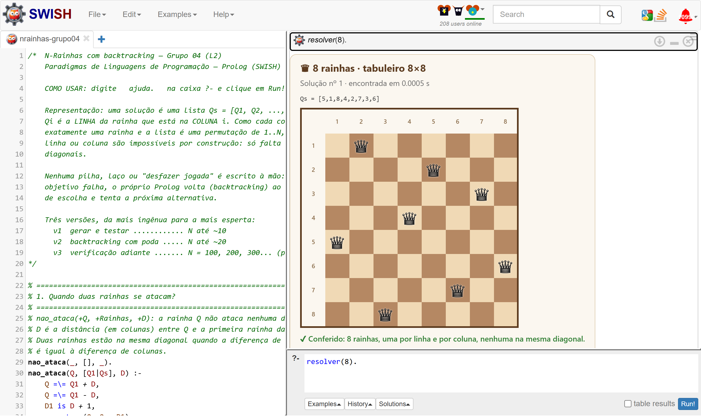
Rodando no SWISH, sem instalar nada
DUQUESNIO · EXECUÇÃO
ajuda.
resolver(8). → Next
explicar(4).
resolver(100).
comparar(20).
testar.
swish.swi-prolog.org/p/nrainhas-grupo04.pl
Notes:
DUQUESNIO: trocar para o navegador com o permalink já aberto. Ordem: ajuda; resolver(8) e clicar em Next duas vezes; explicar(4) mostrando o retrocesso; resolver(100) (~0,3 s); comparar(20) (v2 ~1,6 s x v3 ~0,003 s); testar. Se o SWISH der "Erro do Servidor Interno", recarregar; se a internet falhar, mostrar os prints de backup.

Slide 12
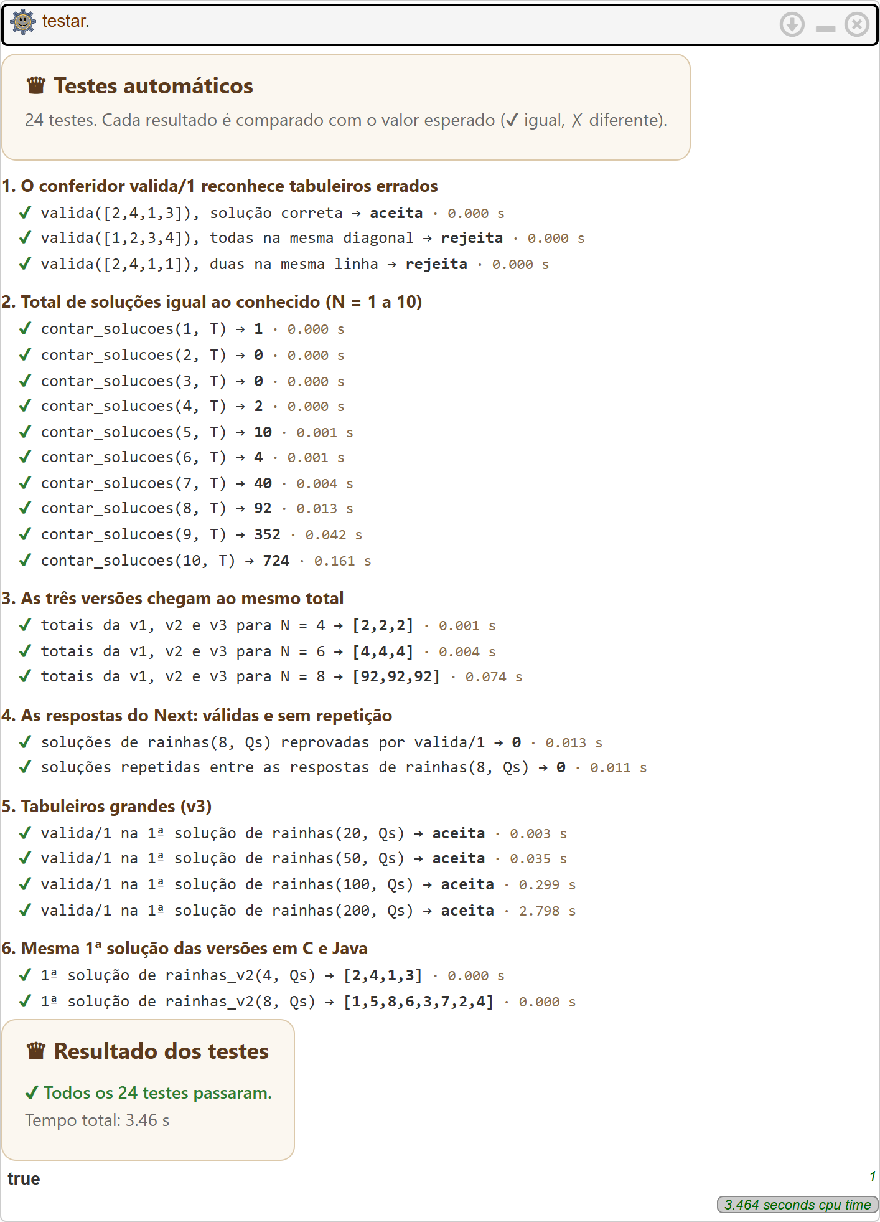
24 testes automáticos, todos aprovados
DUQUESNIO · TESTES
Os testes também são fatos: teste(Grupo, Descrição, Caso, Esperado).
o conferidor valida/1 recusa tabuleiros errados
totais conhecidos de N = 1 a 10
v1, v2 e v3 chegam ao mesmo total
as 92 respostas do Next são válidas e diferentes
tabuleiros de 20 a 200 rainhas
mesma 1ª solução que C e Java
Notes:
DUQUESNIO: testar roda em cerca de 3 s e cada linha aparece assim que o teste termina. Pergunta provável: por que os casos são dados, como contagem(8), e não objetivos com call/1? Porque o SWISH, por segurança, não deixa chamar com call/1 um objetivo montado durante a execução; então resultado/2 tem uma cláusula para cada tipo de caso. Passar para o Victor.

Slide 13
C: o paradigma imperativo
VICTOR · A VERSÃO EM C
O programa é uma sequência de comandos que alteram a memória.
Estado em vetores (linhas e diagonais ocupadas) dentro de uma struct.
Memória manual: malloc/calloc para criar, free para liberar.
Backtracking manual: marcar, chamar a recursão e desmarcar.
for (int l = 0; l < t->n; l++) {
if (livre(t, l, c)) {
t->linha[c] = l;
marcar(t, l, c, true); /* tenta */
if (posicionar(t, c + 1))
return true;
marcar(t, l, c, false); /* desfaz */
}
}
return false;
Notes:
VICTOR: o mesmo algoritmo da v2, escrito em C. Tudo o que o Prolog faz sozinho aqui é escrito à mão: os vetores de marcação, o laço for sobre as linhas e, principalmente, a linha marcar(..., false), que desfaz a jogada. Esquecer essa linha gera um bug silencioso. A memória é alocada com malloc/calloc em criar e liberada com free em destruir.

Slide 14
Java: orientação a objetos
VICTOR · A VERSÃO EM JAVA
O estado fica encapsulado numa classe, em atributos private.
Memória com new e coletor de lixo da JVM: não existe free.
O backtracking continua manual: marcar e desmarcar.
Para guardar todas as soluções, cada uma é copiada com clone().
public class NRainhas {
private final int[] linhaDaColuna;
private final boolean[] linhaUsada;
private final boolean[] diag1, diag2;
private boolean posicionar(int c) {
// mesmo laço do C:
// marcar(l, c, true) ... marcar(l, c, false)
}
}
Notes:
VICTOR: o Java organiza o mesmo algoritmo como uma classe. A vantagem sobre o C é a memória automática (new e coletor de lixo) e a segurança de tipos. Mas o backtracking continua manual, igual ao C. Detalhe: como o mesmo vetor é reaproveitado na busca, para guardar todas as soluções é preciso copiar cada uma com clone().

Slide 15
Prolog, C e Java lado a lado
VICTOR · COMPARAÇÃO
Aspecto | Prolog | C | Java
Sintaxe | cláusulas e recursão | comandos, laços e índices | classes, métodos e laços
Valores | unificação: ligou, não muda | atribuição | atribuição
Voltar atrás | automático | manual (desmarcar) | manual (desmarcar)
Todas as soluções | Next, findall/3 | segunda função | segundo método
Tipos | dinâmicos | estáticos | estáticos e fortes
Memória | pilhas liberadas no retrocesso + coletor | malloc/free manual | new + coletor da JVM
Linhas do núcleo da v2 | 15 | 45 | 39
Notes:
VICTOR: o mesmo algoritmo nas três linguagens dá os mesmos totais e a mesma primeira solução, então as diferenças vêm do paradigma. Exemplo de relação: rainhas_v2(4, Qs) gera uma solução e rainhas_v2(4, [2,4,1,3]) confere uma. Em Prolog a memória fica nas pilhas da máquina; ao retroceder, tudo o que foi criado depois do ponto de escolha é descartado de uma vez.

Slide 16
Tempo até a primeira solução
VICTOR · DESEMPENHO
N | C (v2) | Java (v2) | Prolog v2 | Prolog v3
20 | 0,017 s | 0,028 s | 1,6 s | 0,003 s
28 | 0,30 s | 0,34 s | 49,5 s | 0,003 s
32 | 9,3 s | não medido | não medido | não medido
100 | mais de 60 s | não medido | não medido | 0,3 s
Com o mesmo algoritmo, C e Java são cerca de 100× mais rápidos. Mas quem resolve 100 rainhas é o algoritmo da v3, não a linguagem.
C e Java: gcc 16.2 -O2 e JDK 21 em computador pessoal; Prolog no SWISH. Comparação aproximada.
Notes:
VICTOR: ser honesto sobre a medição: ambientes diferentes, comparação aproximada. Nas três linguagens o backtracking simples cresce de forma exponencial: o C levou 9,3 s em N=32 e não terminou N=100 em 60 s. A v3 em Prolog faz N=100 em 0,3 s porque poda muito mais, e ela só foi simples de escrever porque o Prolog restaura os domínios ao retroceder.

Slide 17
Onde cada linguagem é melhor ou pior
TODOS · TRADE-OFFS
Prolog
Melhor: busca e backtracking nativos; código curto e perto da definição; todas as soluções sem esforço; o mesmo predicado gera e confere.
Pior: mais lento e usa mais memória; a eficiência depende da ordem dos objetivos; depurar é mais difícil.
C
Melhor: o mais rápido e com controle total da memória.
Pior: backtracking, marcação e memória à mão; um free esquecido ou um desmarcar faltando vira bug.
Java
Melhor: rápido, tipos fortes e memória automática; código organizado em classes.
Pior: o backtracking continua manual; mais código que o Prolog para a mesma ideia.
Notes:
ALEXANDRO conduz, todos comentam. Para as N-rainhas, que são um problema de busca, o Prolog torna trivial a parte difícil (retroceder corretamente). Quando o desempenho é crítico e a busca é simples, C e Java são mais indicados. Exemplo de "ordem dos objetivos": v1 e v2 descrevem as mesmas soluções, mas a v1 é muito mais lenta; e contar_solucoes(50, T) nunca terminaria, por isso o programa limita a contagem a N ≤ 12.

Slide 18
Como usamos inteligência artificial
TODOS · USO DE IA
Ferramenta
Anthropic Claude Opus 5.5, pelo Claude Code.
O que pedimos
Plano, código das três versões, versões em C e Java, testes e rascunho do relatório.
O que entendemos
[O grupo preenche: o que cada um reescreveu ou aprendeu]
Tudo foi testado no SWISH antes de ser aproveitado. O registro completo está no README e no relatório.
Notes:
O enunciado exige declarar o uso de IA. Preencher o terceiro cartão com o que o grupo realmente reescreveu ou aprendeu (o mesmo texto do README). Qualquer integrante pode ser perguntado sobre qualquer trecho, inclusive os gerados com IA.

Slide 19
CONCLUSÃO
Em Prolog, descrevemos o que é uma solução. Procurar e voltar atrás é trabalho da linguagem.
Perguntas?
swish.swi-prolog.org/p/nrainhas-grupo04.pl
github.com/Alexandro-Junior/N-rainhas-com-backtracking
Notes:
ALEXANDRO fecha: o backtracking que em C e Java exige laços, vetores de marcação e código para desfazer cada jogada é, em Prolog, parte da semântica da linguagem. O preço é desempenho e precisar entender a ordem da busca. Abrir para perguntas; todos respondem.

